Slide 1
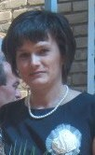
МБОУ Сулеевская ООШ имени Р.Г.Галеева
Альметьевского муниципиального района,РТ
Ихсанова Гульназ Акрамовна
Учитель химии,биологии и географии,
I категории.
Педагогический стаж- 21 год

Slide 2
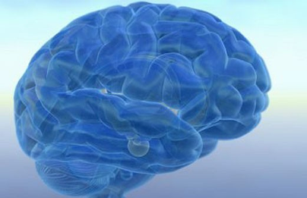
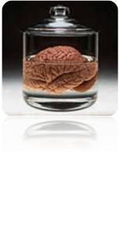
Головной мозг. Строение и функции его основных отделов

Slide 3
Цель урока:
Способствовать сформированию понятия о строении головного мозга и функций его отделов.
Задачи:
Образовательные:
Рассмотреть общие топографические сведения о положении головного мозга в черепе, его строении и функциях;
раскрыть роль продолговатого, среднего, промежуточного мозга и мозжечка в осуществлении условных рефлексов и выяснить их значение.
Воспитательные:
антиалкогольная пропаганда;
формирование сознательного отношения к своему здоровью.
Развивающие:
продолжить развитие умений и навыков наблюдать и описывать эксперимент.

Slide 4
Средства:
Таблица “Строение головного мозга”,разборные модели головного мозга; материалы для урока на печатной основе (таблица, тест)
ТСО: проектор, компьютер, интерактивная доска
Учебник: Биология. Человек. 8 кл. Д.В.Колесов,Р.Д. Маш , И.Н.Беляев

Slide 5
Актуализация знаний о спинном мозге.
Ответьте на вопросы; ответы зашифруйте последовательным рядом чисел, разделив их на 4 группы.
1 Белое вещество СМ.
2 Серое вещество СМ.
3 Задние корешки нервов.
4 Передние корешки нервов.
5Чувствительные нейроны.
6 Проводящие пути.
7 Двигательные нейроны.
8 Тела нейронов.
9 Контакт чувствительных и двигательных нейронов.
10 Передача импульса к мышцам.
11Передача импульса от рецептора в мозг
12 Передача импульса «вверх» и «вниз».
13 Проводниковая функция.
14 Рефлекторная функция.
Ответы: 1,6,12,13,2,8,9,14,3,5,11,14,4,7,10,14

Slide 6
Иван Сергеевич Тургенев
масса мозга – 2012 г.
Владимир Ильич Ленин
масса мозга – 1340г.
Дмитрий Иванович Менделеев
масса мозга – 1571г.

Slide 7
Проблема: Можно ли утверждать, что чем больше мозг (голова), тем умнее человек?

Slide 8
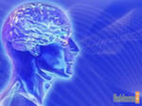
Сравнение массы головного мозга человека и млекопитающих
Название | Абсолютная масса мозге, г (средняя) | Относительная масса мозга, %
Домовая мышь | 0,4 | 3,2
Кошка | 31,4 | 0,94
Собака | 135 | 0,59
Шимпанзе | 350-400 | 0,8
Лошадь | 590 | 0,25
Синий кит | 4700 | 0,007
Слон | 5000 | 0,08
Человек | 1400 | 2-2,5

Slide 9
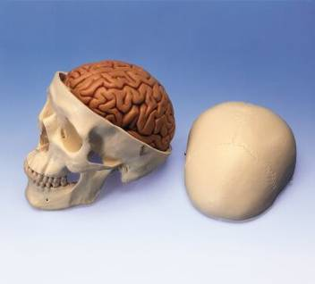
Общая характеристика
Головной мозг расположен в мозговой части черепа.
Покрыт тремя оболочками
Внутри мозга имеются 4 желудочка
От головного мозга отходят 12 пар черепно-мозговых нервов
Средняя масса головного мозга людей- 1100 до 2000 грамм
Образован белым и серым веществом

Slide 10
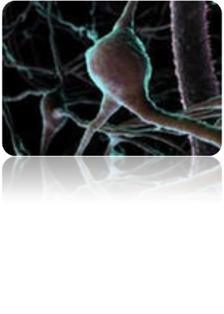
Головной мозг в цифрах:
Число нейронов в мозге-100 млрд..;
Число нейронов в коре полушарий- 12 млн.;
Длина нервов в полушариях-500 тыс. км.;
Длина кровеносных сосудов полушарий-560 км.;
Поверхность коры-20 м ²;
Вода составляет 84 % массы головного мозга;
Количество крови, протекающей через сосуды мозга в 1 мин- ¾ литра;
Мозг потребляет кислорода в 20 раз больше, чем мышца.

Slide 11
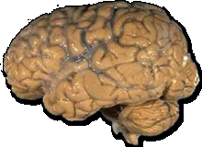
ГОЛОВНОЙ МОЗГ ЧЕЛОВЕКА
ГОЛОВНОЙ МОЗГ ЧЕЛОВЕКА, орган, координирующий и регулирующий все жизненные функции организма и контролирующий поведение. Все наши мысли, чувства, ощущения, желания и движения связаны с работой мозга, и если он не функционирует, человек переходит в вегетативное состояние: утрачивается способность к каким-либо действиям, ощущениям или реакциям на внешние воздействия
Головной мозг
Передний мозг
Ствол мозга
Мозжечок
Промежу-
точный мозг
Полушария большого мозга
Продолговатый мозг
мост
Средний мозг

Slide 12
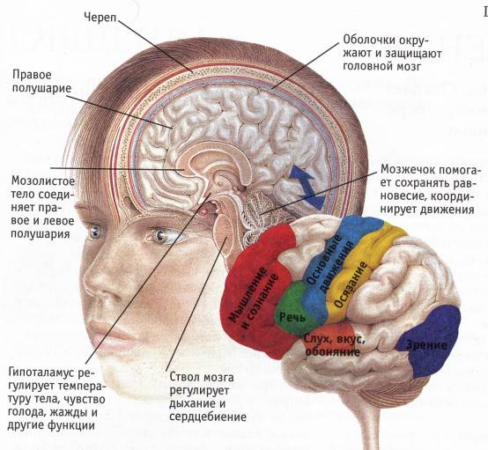
Расположение головного мозга
Головной мозг лежит в полости черепа, в основном повторяя его форму. Функцией головного мозга является регуляция всех процессов, происходящих в организме.

Slide 13
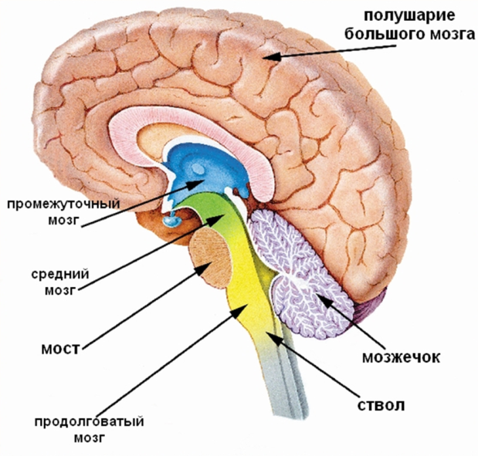
Отделы головного мозга

Slide 14
Головной мозг
Отделы и части головного мозга | Особенности строения | Функции
1. Ствол:
Продолговатый мозг Мост Средний мозг Промежуточный мозг
2. Мозжечок

Slide 15
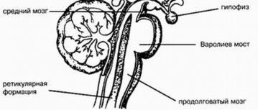
Ствол мозга
Ствол головного мозга служит для передачи сигналов из высших отделов мозга в спинной мозг и обратно, а также является ответственным за регуляцию базовых витальных функций, таки, как дыхание, кровяное давление, частота сердечных сокращений, а также рефлексов — например, глазодвигательных, рвотного и др.
В ствол входят три основные части: продолговатый мозг, Варолиев мост и средний мозг.

Slide 16
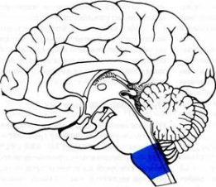
Продолговатый мозг
Продолговатый мозг (medulla oblongata) — непосредственное продолжение спинного мозга. Продолговатый мозг имеет длину 2,5—3 см, по форме он похож на опрокинутый усеченный конус
Серое вещество располагается отдельными скоплениями ядер
Через ядра проходят рефлекторные дуги: рефлекса кашля, рефлекса чихания, рефлекса слезоотделения и т.д.
В ядрах располагаются центры, отвечающие за акт глотания, работу пищеварительных желез, регуляцию дыхания, деятельность сердца и сосудов.

Slide 17
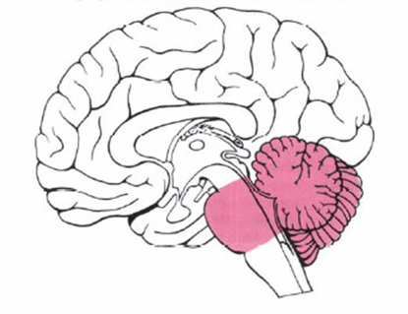
Варолиев мост
ВАРОЛИЕВ МОСТ (Pons Varolii)
(от имени Констанзо Варолия), часть СТВОЛА МОЗГА у человека, входящая в состав заднего мозга. Содержит нервные волокна, соединяющие две половины МОЗЖЕЧКА. Под варолиевым мостом расположен ПРОДОЛГОВАТЫЙ МОЗГ, через который проходят восходящие и нисходящие нервные волокна из спинного в головной мозг и наоборот.
мост
мозжечок
Проводят импульс в кору головного мозга, к мозжечку, продолговатому и спинному мозгу.

Slide 18
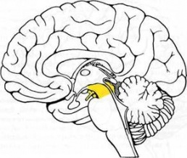
Средний мозг
(лат. Mesencephalon) — отдел головного мозга, древний зрительный центр. Включен в ствол головного мозга.
Функции среднего мозга
1. Двигательные функции.
2. Сенсорные функции (например зрение).
3. Регулировка актов жевания и глотания (продолжительности)
4. Обеспечения точных движений рук (например, при письме).

Slide 19
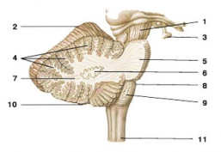
Мозжечок
Мозжечок напоминает мозг в миниатюре, так как он также поделен на два покрытые извилинами полушария, имеющие тот же цвет, что и большой мозг. Кстати, по-латыни он называется cerebellum, что значит «маленький мозг». Он расположен в задней части мозга и является частью центральной нервной системы. Мозжечок получает информацию как от тела, так и от полушарий. Он ответственен за координацию движения делая их точными и целенаправленными и равновесие тела.

Slide 20
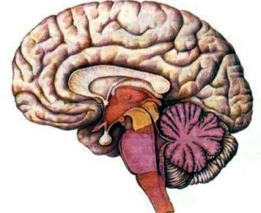
Полушария
головного мозга
Мозжечок
Промежуточный
мозг
Средний мозг
Продолговатый
мозг
Мост

Slide 21
Проверка степени усвоения знаний.
Тест
1. Средняя масса головного мозга взрослого человека:
А) меньше 950 г; Б) 950-1100 г; В) 1100 – 2000 г
2. Головной мозг человека состоит из:
А) ствола и полушарий большого мозга;
Б) мозжечка и полушарий большого мозга;
В) ствола, мозжечка, полушарий большого мозга.
3. Продолговатый мозг является продолжением:
А) среднего мозга; Б) спинного мозга; В) промежуточного мозга.
4. В головном мозге полушария и кору имеют:
А) средний мозг и полушария большого мозга
Б) мозжечок и промежуточный мозг;
В) полушария большого мозга и мозжечок.
5. Какие отделы головного мозга относятся к стволу мозга:
А) средний мозг; Б) продолговатый мозг; В) мозжечок; Г) промежуточный мозг; Д) мост
6. Какой отдел головного мозга является как бы продолжением спинного мозга в полости черепа:
А) средний мозг; Б) продолговатый мозг; В) промежуточный мозг
7. Какой отдел головного мозга содержит двигательные рефлекторные центры, обеспечивающие поворот глазных яблок:
А) мост; Б) средний мозг; В) промежуточный мозг.

Slide 22
Домашнее задание:
§45 читать
Р/т тема 11
Оформление страницы

Slide 23
Литература и интернет ресурсы
Учебник. Биология. Человек. Авторы: Д.В.Колесов, Р.Д.Маш, И.Н.Беляев М., «Дрофа» 2009г.
Биология человека в таблицах, рисунках и схемах. Резанова Е.А, Антонова И.П, Резанов А.А. М., Издат-Школа
http://atlas.likar.info/Prodolgovatyiy_mozg/
http://dic.academic.ru/dic.nsf/ruwiki/99990
http://meduniver.com/Medical/Anatom/385.html
http://emed.nextday.su/razdel/35/318/19775/
http://www.what-this.ru/people/brain_departments/brain_ordered_structure.php
http://www.medbiol.ru/medbiol/mozg/0004593b.htm
http://www.what-this.ru/people/brain_departments.php
http://www.nervus.ru/golovnoy-mozg.html
http://www.claw.ru/a-man/1970.htm
http://coma.su/content/view/65/55/
http://www.diabet-gipertonia.ru/insult/01_anatomia_mozga.html
http://dic.academic.ru/dic.nsf/enc_medicine/19230/
http://dic.academic.ru/dic.nsf/ruwiki/8694
http://www.braintools.ru/parts-of-the-brai

